Slide 1
Педагогический проект на тему:
«Подвижные игры народов мира»
Инструктора по физической культуре: Имеевой В.С.

Slide 2
Моя проектная деятельность.
В настоящее время в дошкольном образовании на смену традиционному обучению приходит развивающее обучение, которое направлено на развитие творческих способностей формирование у дошкольников познавательного интереса и потребности к активной созидательной деятельности. .

Slide 3
Тип проекта: спортивно-игровой.
Сроки реализации проекта: январь-май 2017г.
Участниками проекта являются дети старших групп, воспитатели и родители.
Ожидаемые результаты: у детей будет сформированы представления о играх разных народов.
Форма итогового мероприятия: Спортивное развлечение «Путешествуем играя».
Пополнение детьми совместно с родителями картотеки игр народов мира.
Разучивание с детьми новых игр из картотеки пополненной родителями совместно с детьми.

Slide 4
Цель проекта:
Познакомить детей с подвижными играми народов мира. Разнообразить игровой опыт.
Содействие гармоническому физическому, нравственному и социальному развитию. Воспитание способности к духовному развитию и нравственному самосовершенствованию.

Slide 5
Задачи проекта:
1. Познакомить и разучить подвижные игры народов мира.
2. Формирование представлений о подвижных играх народов мира;
3. Научить детей применять полученные знания, представления о подвижных играх в самостоятельной игровой деятельности.
4. Развитие умений взаимодействовать друг с другом.

Slide 6
Актуальность: Подвижные игры ценны как в физическом, так и педагогическом аспектах. Бег для ребёнка является естественным движением, знакомым с раннего детства. Бег– важнейшее средство для развития координации движений. Используя подвижные игры народов мира, на физкультурных занятиях, мы можем решать развивающие, оздоровительные задачи, а так же воспитательные, направленные на формирование толерантных взаимоотношений в детском коллективе. Проблема: Дети не имеют представления об играх, жизни другого народа, доступное их возрасту. Что и послужило толчком для создания данного проекта.

Slide 7
1 этап – поисковый.
На данном этапе я занималась:
Сбор информации по данной теме.
Разработкой игрового пособия для детей «Карта игр народов мира».
Составление картотеки по играм разных стран.
Оформление стенда по играм народов мира в спортивном зале.

Slide 8
В данном пособии имеется карта мира, с флагами разных стран, мяч, который тоже имеет флаги, кармашек в котором находится картотека игр народов мира.
Данное пособие предназначено для детей с 3-7 лет.
Правила: дети кидают мяч, смотрят какой флаг выпал, ищут его на карте, из картотеки достают игру, с картинкой того флага, который выпал на мяче.
Используя подвижные игры народов мира, на физкультурных занятиях, мы можем решать развивающие, оздоровительные задачи, а так же воспитательные, направленные на формирование толерантных взаимоотношений в детском коллективе.

Slide 9
2 Этап – Ознакомительный.
В феврале месяце мы с ребятами знакомились с картой игр. Рассматривали различные иллюстрации про страны мира, смотрели презентации о играх других стран.
Провели беседу в какие игры играют дети народов мира.

Slide 10
Знакомство с картой игр народов мира.

Slide 12
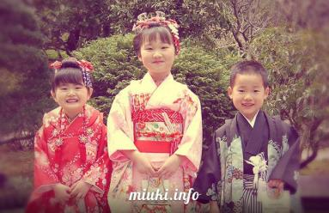
3 Этап –Практический.
В марте, мы с детьми приступили к проведению игр. Дети сами считалочкой выбирали, кто из них будет кидать мяч. И первая страна, выпавшая оказалась Япония.
Детям я показала иллюстрации японских детей, также был показан флаг Японии. Рассказала о традиционных играх в Японии, в одну из них мы с играли.

Slide 13
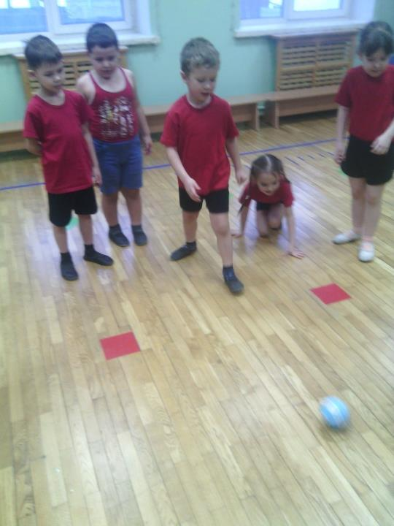
К

Slide 14
Знакомимся с правилами игры

Slide 15
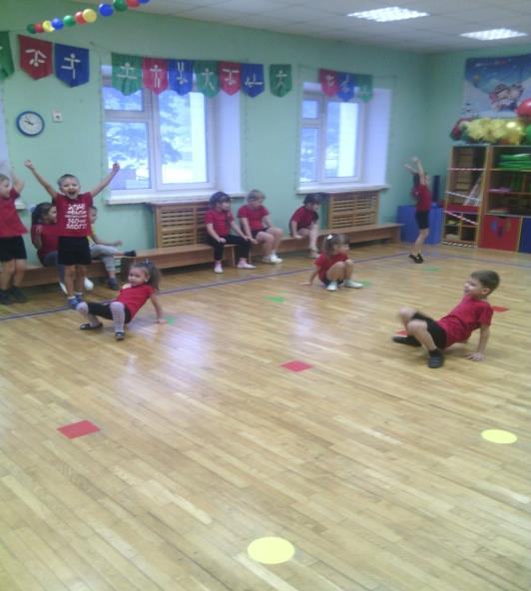
Японская игра «Гонки крабов»

Slide 16
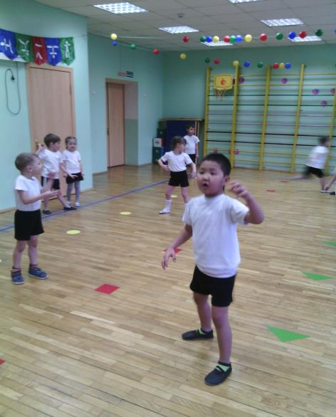
Традиционная японская игра «Они гокка»

Slide 17
В апреле , мы познакомились с Американской подвижной игрой «Лиса и цыплята». Ребятам был показан флаг Америки. А также я рассказала, в какие подвижные игры ещё играют американские детки.

Slide 18
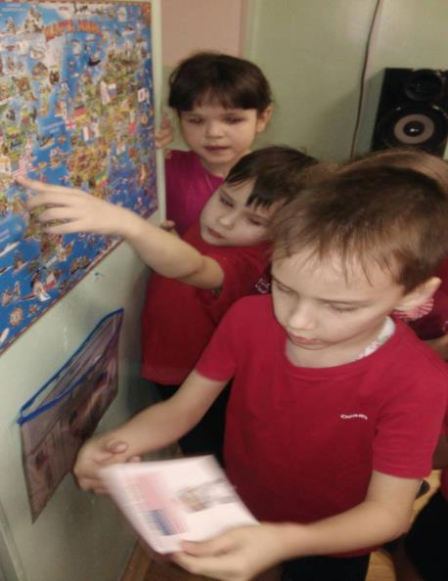
Американская подвижная игра «Лиса и цыплята».

Slide 19
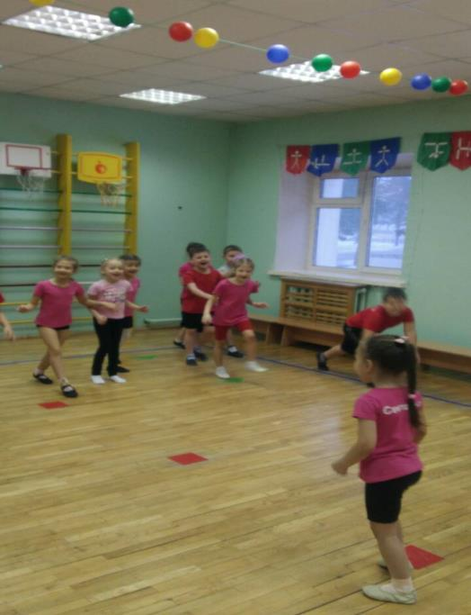

Slide 20
4 Этап –Заключительный
Итогом моего проекта «Карта игр народов мира»:
проведение спортивного развлечения «Путешествуем играя»
Создание, пополнение и использование в работе картотеки игр.

Slide 21
«Путешествуя играя»

Slide 22
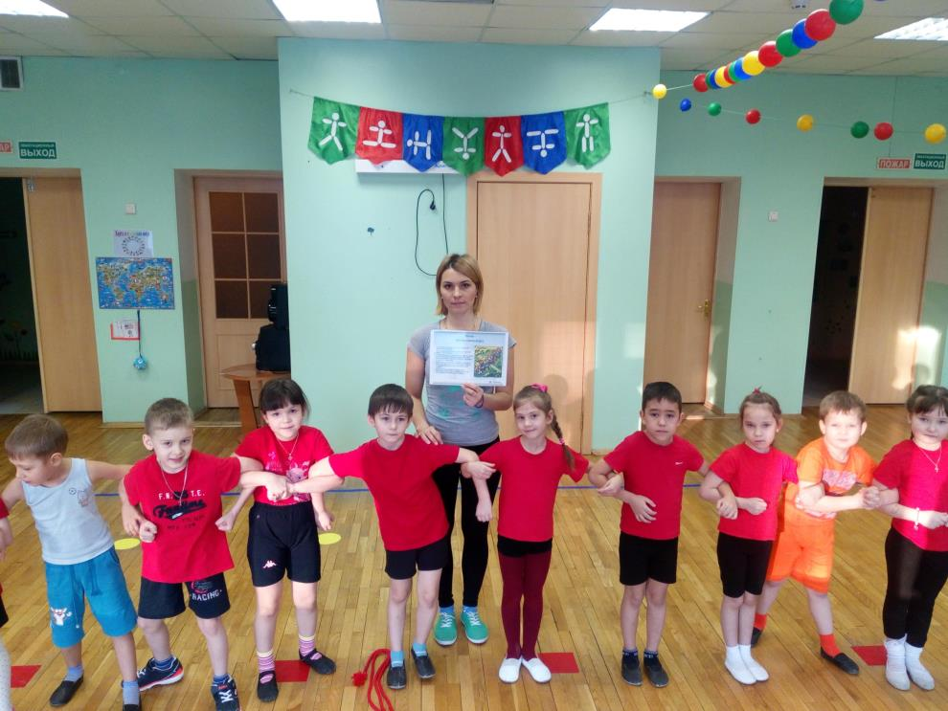
Белорусская подвижная игра «Потяг»

Slide 23
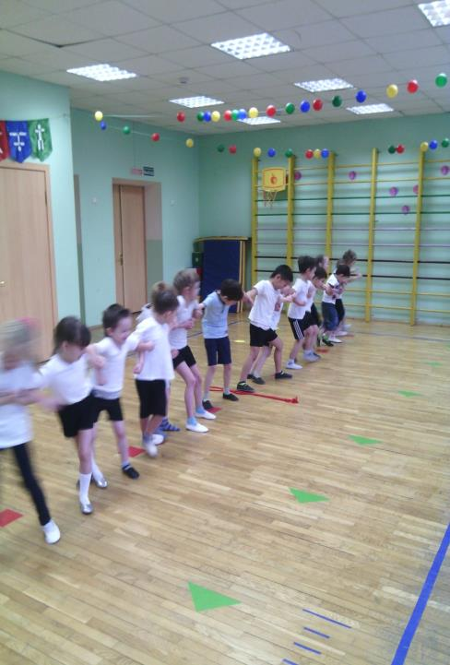

Slide 24
Эстонская игра «Томбама»

Slide 26
Пополнение картотеки.

Slide 27
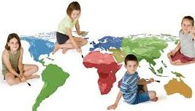
Спасибо за внимание!

